Slide 1
Cefet Shop
2023-1-pis-g1
Breno dos Santos Lima Douglas Freitas

Slide 2
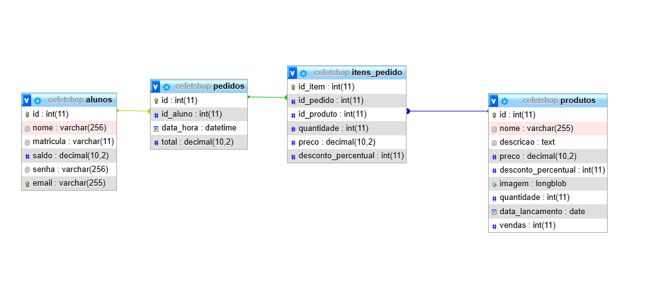

Slide 3
Índice
Neste trabalho foram utilizados testes com CodeceptJs (Front-end) e Kahlan (Back-end). Também foi utilizado o padrão mvc para organizar os arquivos que possuem o código.
O back-end foi atualizado, também apresentando-o.

Slide 4
Requisitos
Para atender aos requisitos foram criadas novas classes.
Para a exibição dos gráficos Google Chart.
Utilizamos os códigos numéricos HTTP como resposta às requisições Fetch.
Validamos a sessão do usuário primeiramente no back-end e, logo em seguida, somente caso esta seja válida, mantemos o cookie ‘cefetshop’.

Slide 5
Objetivo do projeto
Realizar a execução do que foi solicitado, de forma que a loja fique boa para os usuários.

Slide 6
Diagrama de classes:

Slide 7
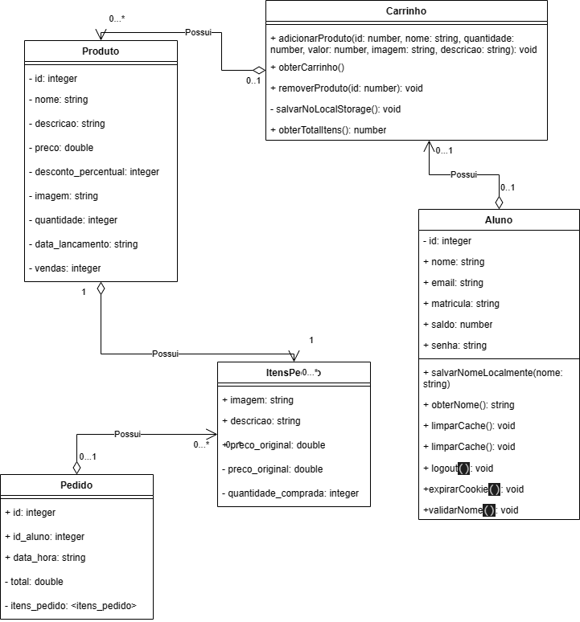

Slide 8

Obrigado pela atenção!
Boa noite! 🎶🛒

